Slide 1


圆 回顾整理
回顾梳理
巩固提升
综合应用
评价反思

Slide 2
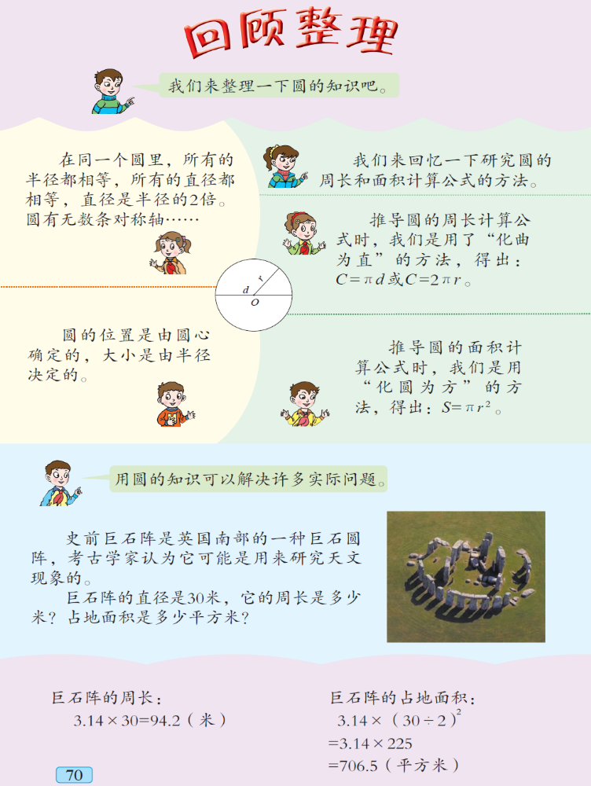

一、回顾梳理
圆各部分名称
圆的认识
圆的特征
圆周率
圆的周长
圆的周长计算公式
内容
圆的面积计算公式
圆的面积
环形的面积
解决实际问题
本单元我们都学过哪些圆的知识？

Slide 3

二、巩固提升
圆的认识：
圆心决定圆的位置，
半径决定圆的大小。
d
同一个圆里，
所有的半径都相等，
所有的直径都相等。
r
o
D = 2r
返回

Slide 4


二、巩固提升
圆的周长：
化曲为直
C =πd 或C =2πr

Slide 5
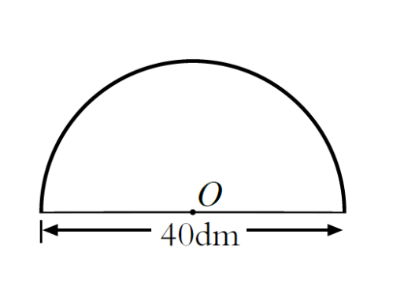
试一试
求下列图形的周长。
7cm
o
20mm
o
3.14×7×2
= 43.96cm
3.14×20
= 62.8mm
3.14×40÷2+40
= 62.8+40
= 102.8dm
返回

Slide 6
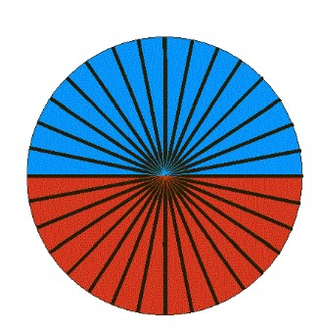
二、巩固提升
圆的面积：
化圆为方
r
C
(πr )
2
S=πr²

Slide 7
试一试
求下列图形的面积。
7cm
o
20mm
o
3.14×7²
= 3.14×49
= 153.86cm²
3.14×（20÷2）²
= 3.14×100
= 314mm²
3.14×（40÷2）²÷2
= 3.14×400÷2
=628dm²
返回

Slide 8
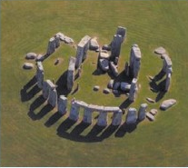
二、巩固提升
解决实际问题：
史前巨石阵是英国南部的一种巨石圆阵，考古学家认为它可能是用来
研究天文现象的。巨石阵的直径是30米，它的周长是多少米？占地面积是多少平方米？
3.14×（30÷2）²
3.14×30=94.2（米）
= 3.14 ×225
答：它的周长是94.2米。
= 706.5（平方米）
返回
答：巨石阵的占地面积是706.5平方米

Slide 9
三、综合应用
1.
画一个半径是1.5厘米的圆。
（1）用字母标出圆心、半径和直径。
（2）画出它的一条对称轴。
（3）用彩笔涂出一个扇形，并指出各部分的名称。

Slide 10
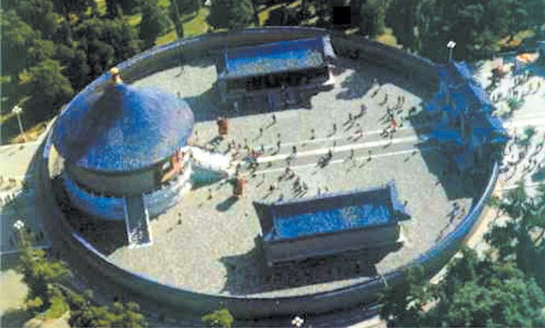
三、综合应用
2.天坛公园中的回音壁呈圆形。它的内圆半径是32.5米，其周长是多少米？
2×3.14×32.5
= 6.28 ×32.5
= 204.1（米）
答：周长是204.1米。

Slide 11
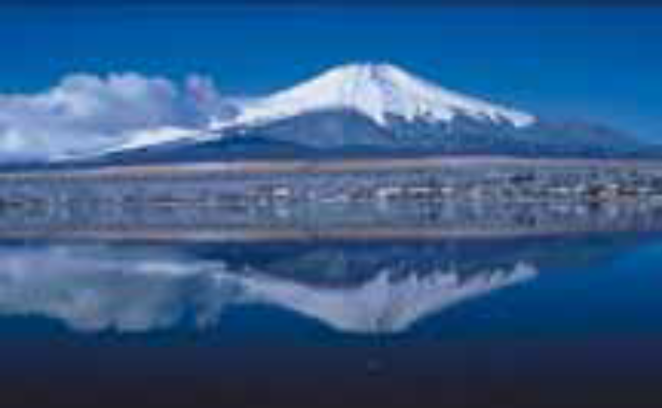
三、综合应用
3.日本富士山是世界最著名的火山之一，底座直径约40千米。富士山的占地面积约是多少平方千米？
3.14×（40÷2）²
= 3.14×400
= 1256（平方千米）
答：富士山的占地面积约是1256平方千米。

Slide 12
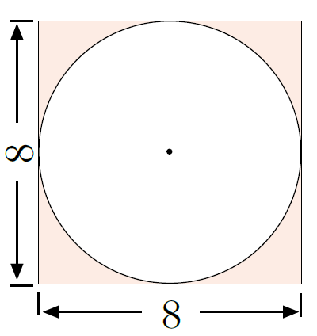
三、综合应用
4.计算下图涂色部分的面积。(单位：cm)
（1）
8×8-3.14×（8÷2）²
= 64-50.24
= 13.76（平方厘米）

Slide 13
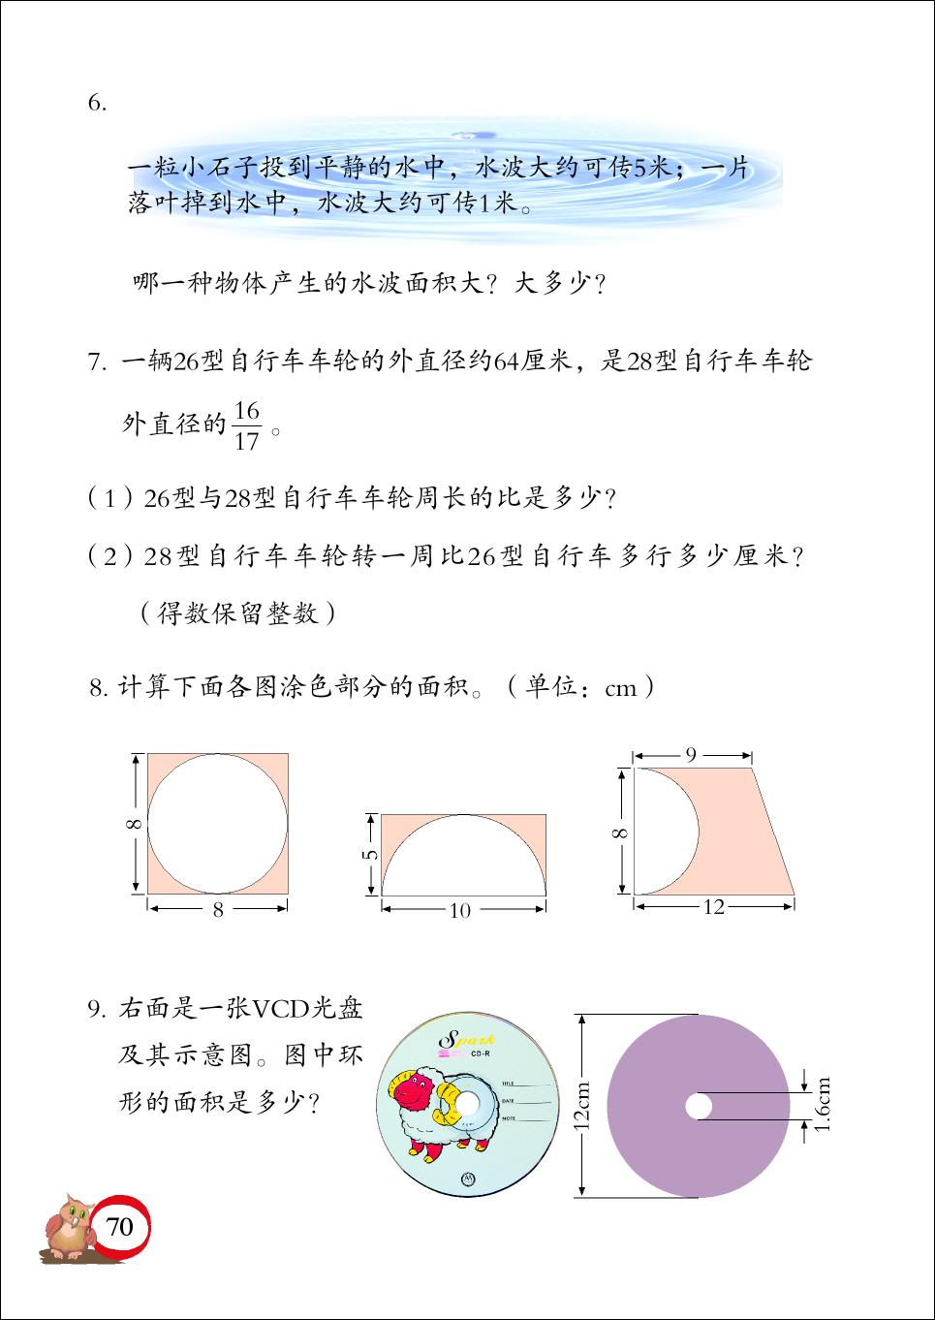
三、综合应用
4.计算下图涂色部分的面积。(单位：cm)
（2）
10×5-3.14×（10÷2）²÷2
= 50-78.5÷2
= 50-39.25
= 10.75（平方厘米）

Slide 14
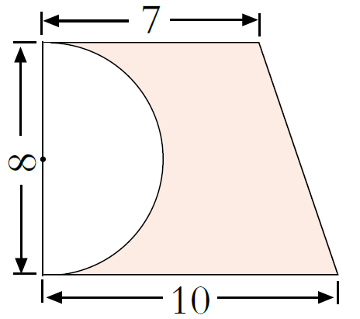
三、综合应用
4.计算下图涂色部分的面积。(单位：cm)
（3）
（7+10）×8÷2-3.14×（8÷2）²÷2
= 68-25.12
= 42.88（平方厘米）

Slide 15
三、综合应用
5.右面是一张VCD光盘及其示意图。图中环形的面积大约是多少平方厘米？（得数保留整数）
环形面积=外圆面积-内圆面积
3.14×（12÷2）²-3.14×（1.6÷2）²
= 3.14 ×36-3.14 ×0.64
= 113.04-2.0096
= 111.0304（平方厘米）
≈111（平方厘米）

Slide 16
三、综合应用
6.一个圆形花坛，原来直径是15米，扩建后的直径与原来的比是4∶3。扩建后花坛的周长和面积各是多少？
15÷3×4 = 20（米）
3.14×20 = 62.8（米）
3.14×（20÷2）²
= 3.14 ×100
= 314 （平方米）
答：扩建后花坛的周长是62.8米，面积是314平方米。

Slide 17


